Slide 1
HomeFit 전체 페이지 구성
HomeFit 서비스 UX 와이어프레임 구성

Slide 2

홈 화면 (Home)
구독/구독중
첫 슬라이드는 ROM 관련 설명
자동 출석
보여지고
안보여지고
달력
글자는 사진 안쪽으로

Slide 3



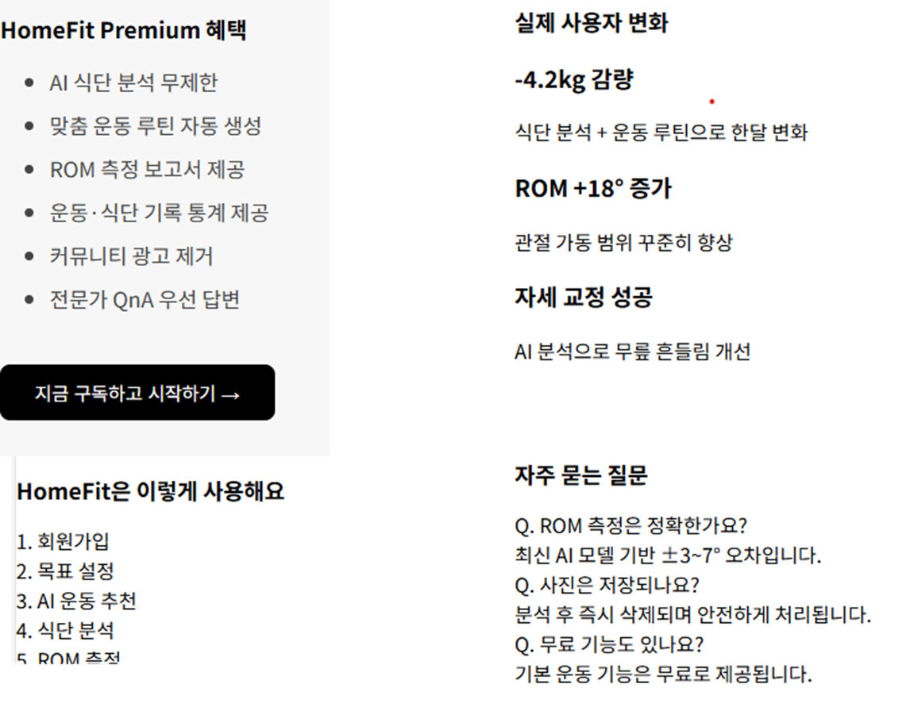

Slide 4
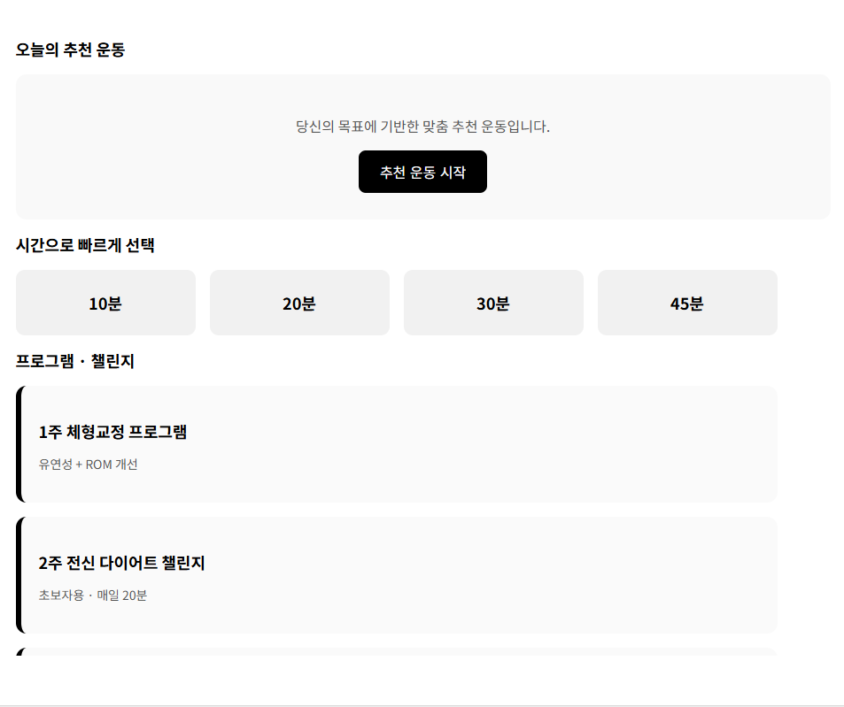
운동 페이지(로그인 필요)
스트레칭 영상
(자동 재생)
시간 + 기간
운동페이지
처음 방문 시
사용자 상세
설문으로 이동

Slide 5
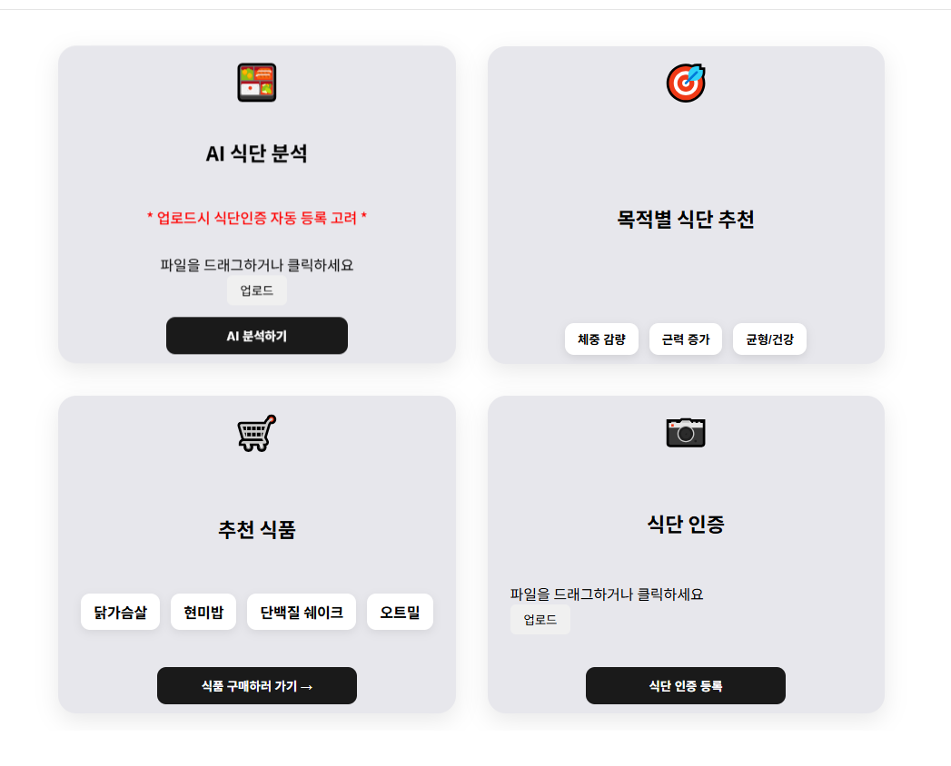
식단 페이지(구독)

Slide 6
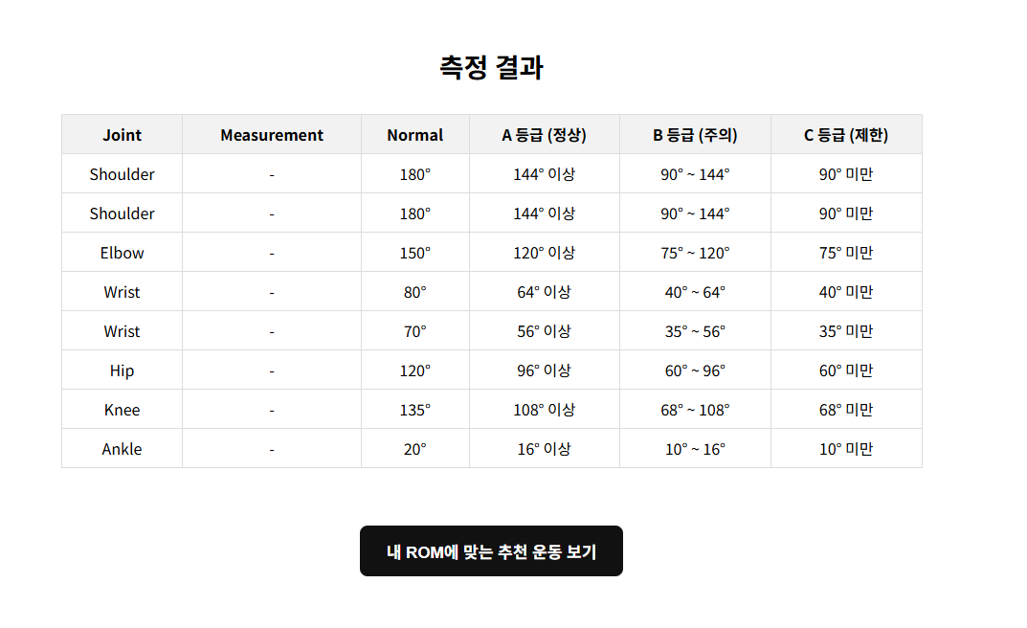
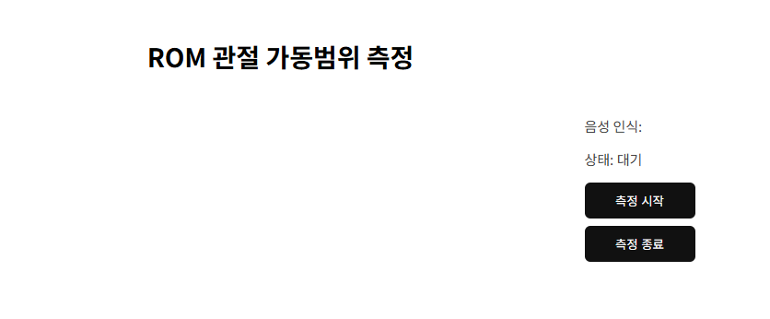
ROM 페이지
ROM 측정해보기(구독)

Slide 7
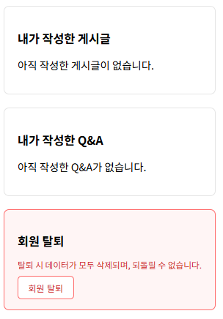
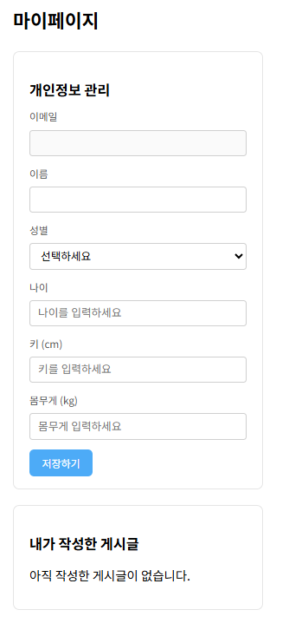
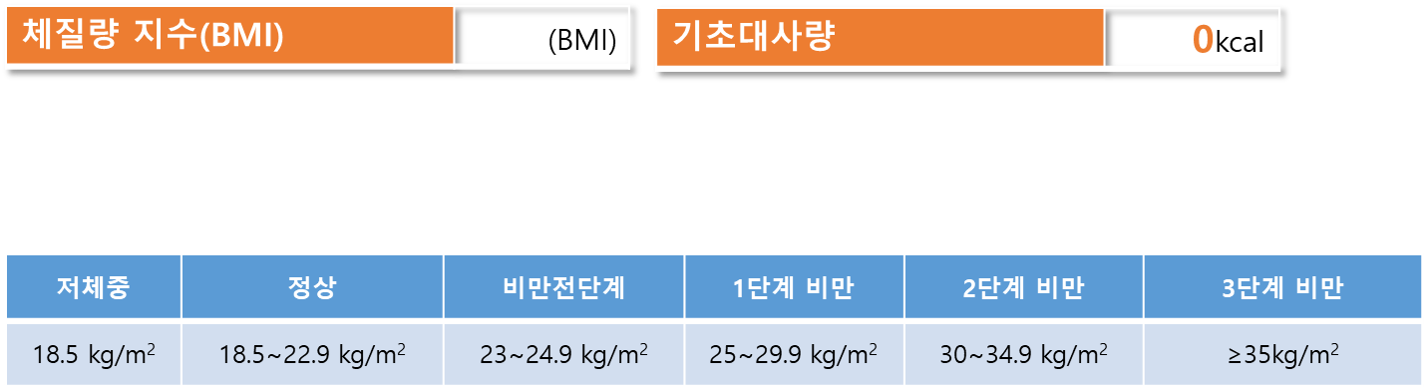
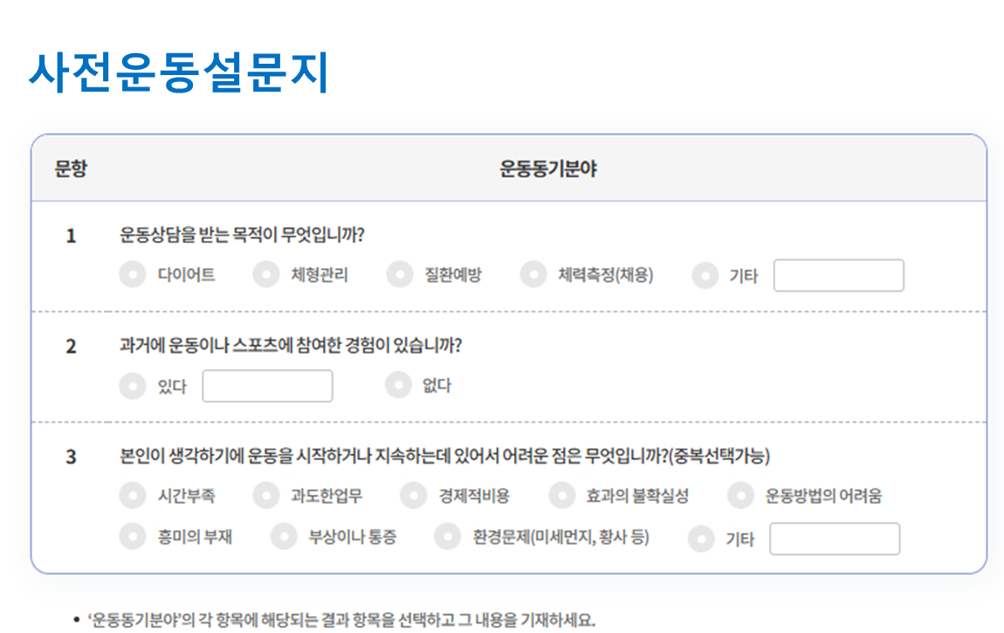
마이페이지
My페이지에서
조회 가능하게
My페이지에서
수정 가능하게
My페이지에서
수정/조회 가능하게

Slide 8
보상페이지

Slide 9
구독 서비스 소개 페이지

